Slide 1
Ez történt velünk eddig…
4.c osztály

Slide 2
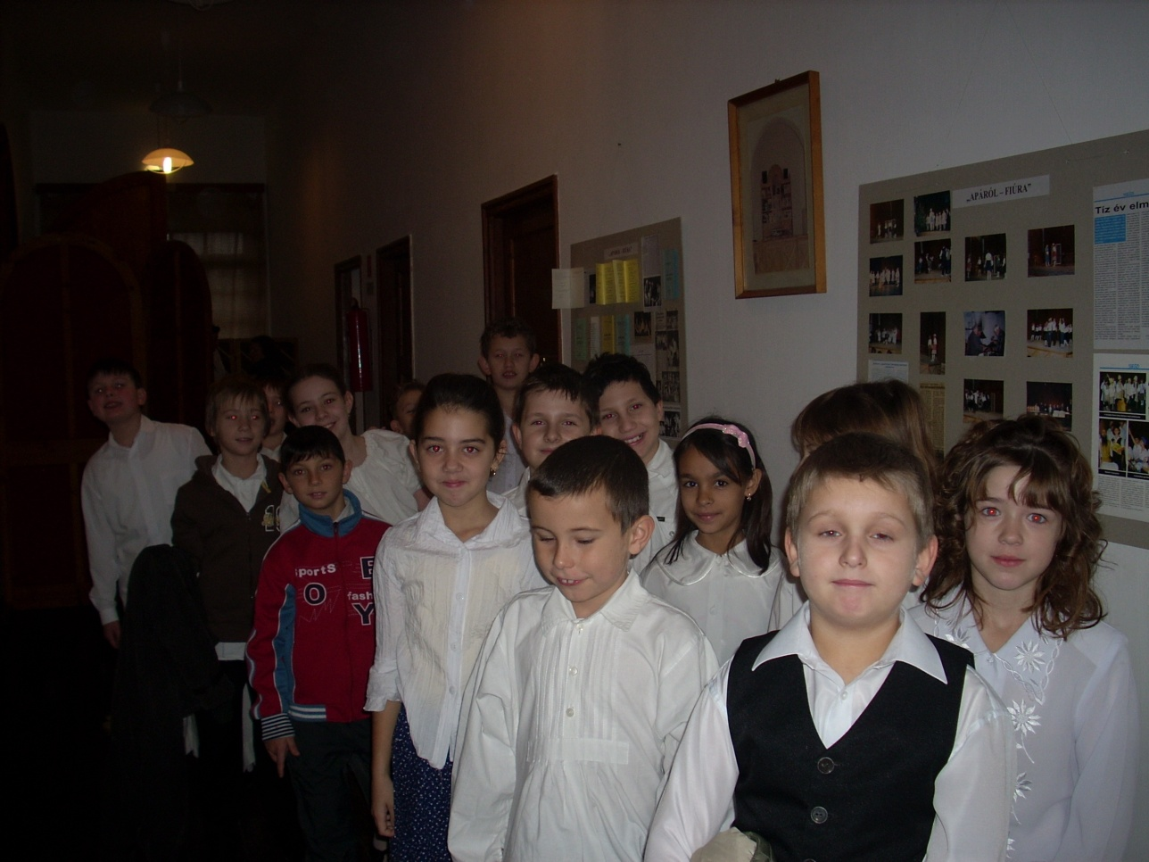
A fellépés előtti izgalmak
Apáról fiúra 2010

Slide 3
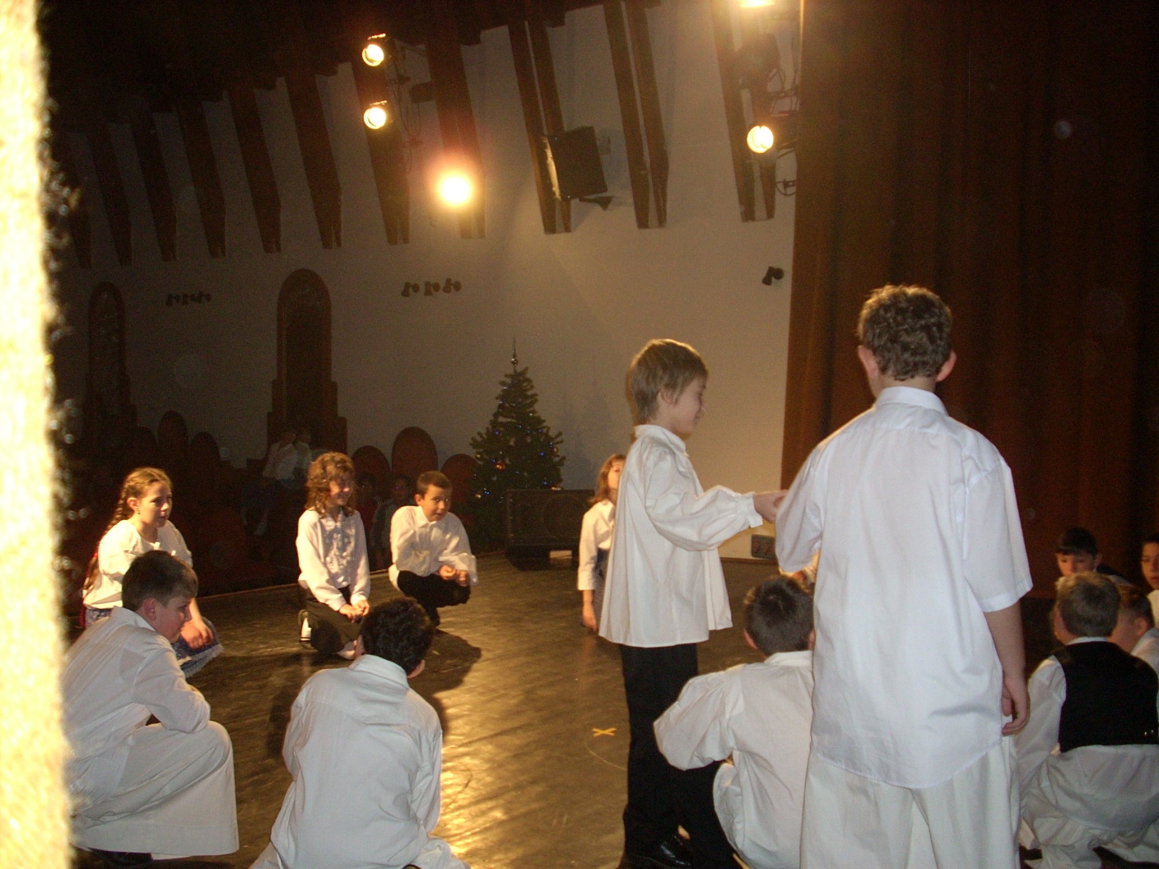

Slide 4
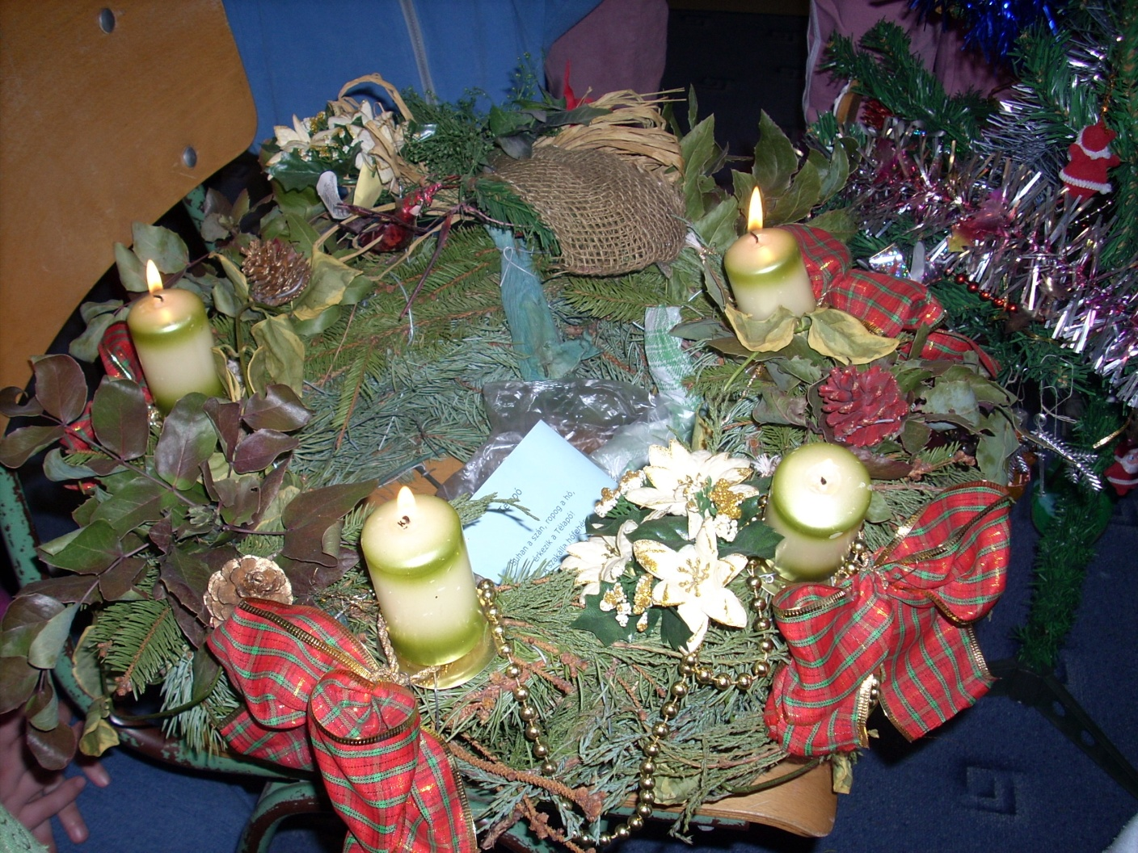
Idén is készítettünk adventi koszorút

Slide 5
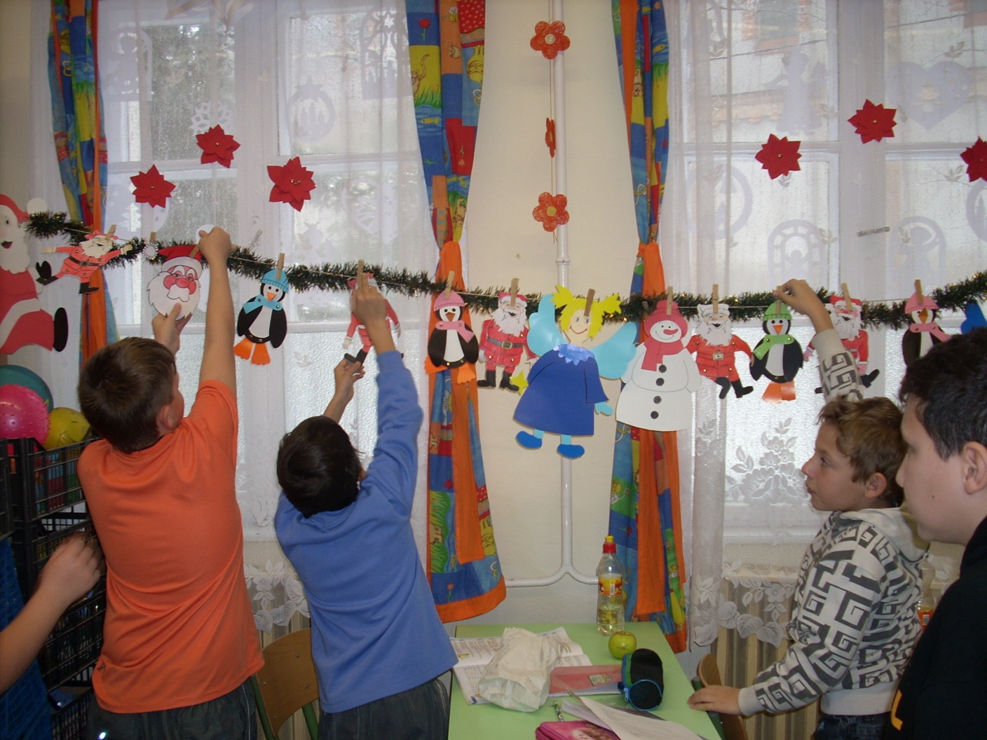
Készülődés karácsonyra

Slide 6
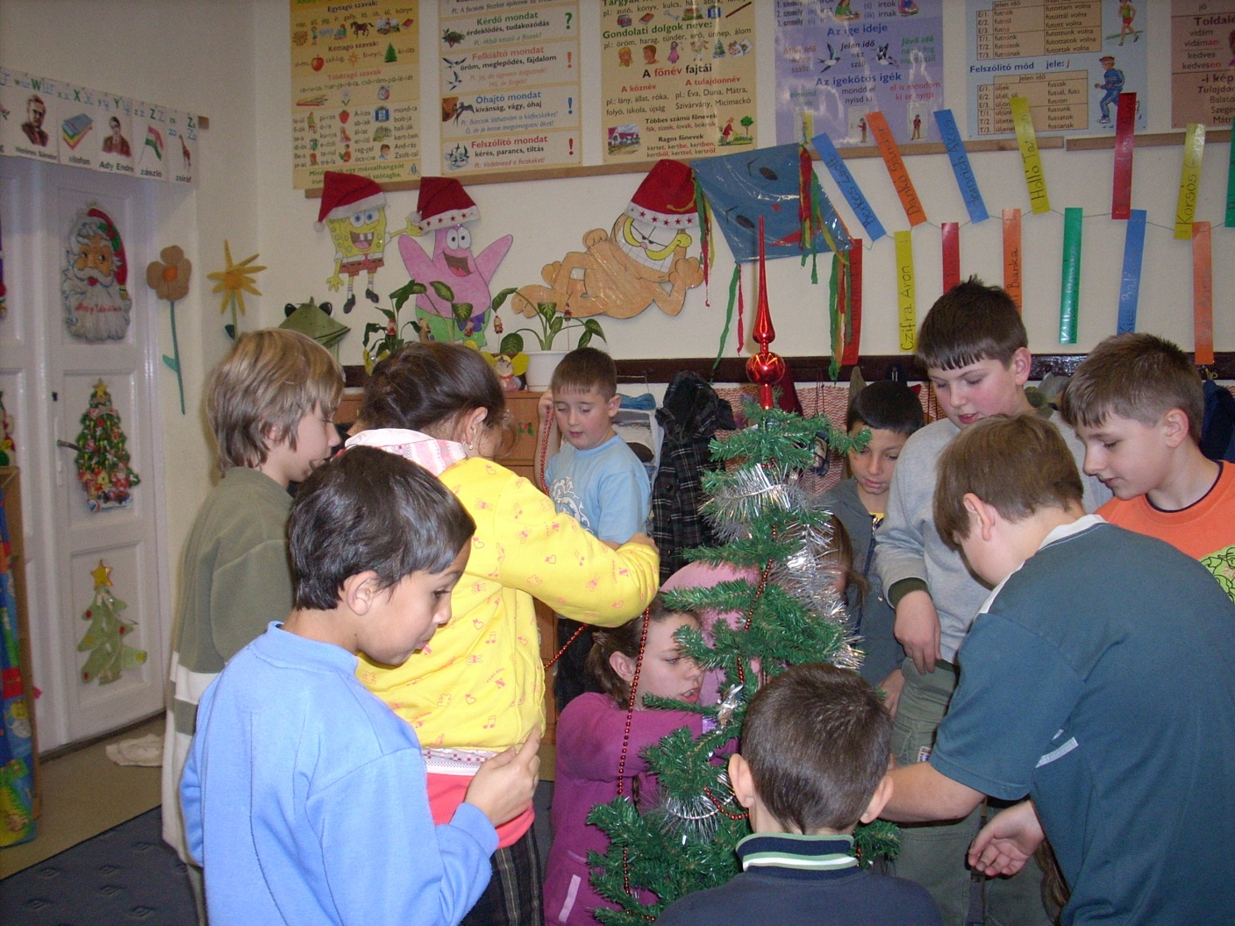

Slide 7
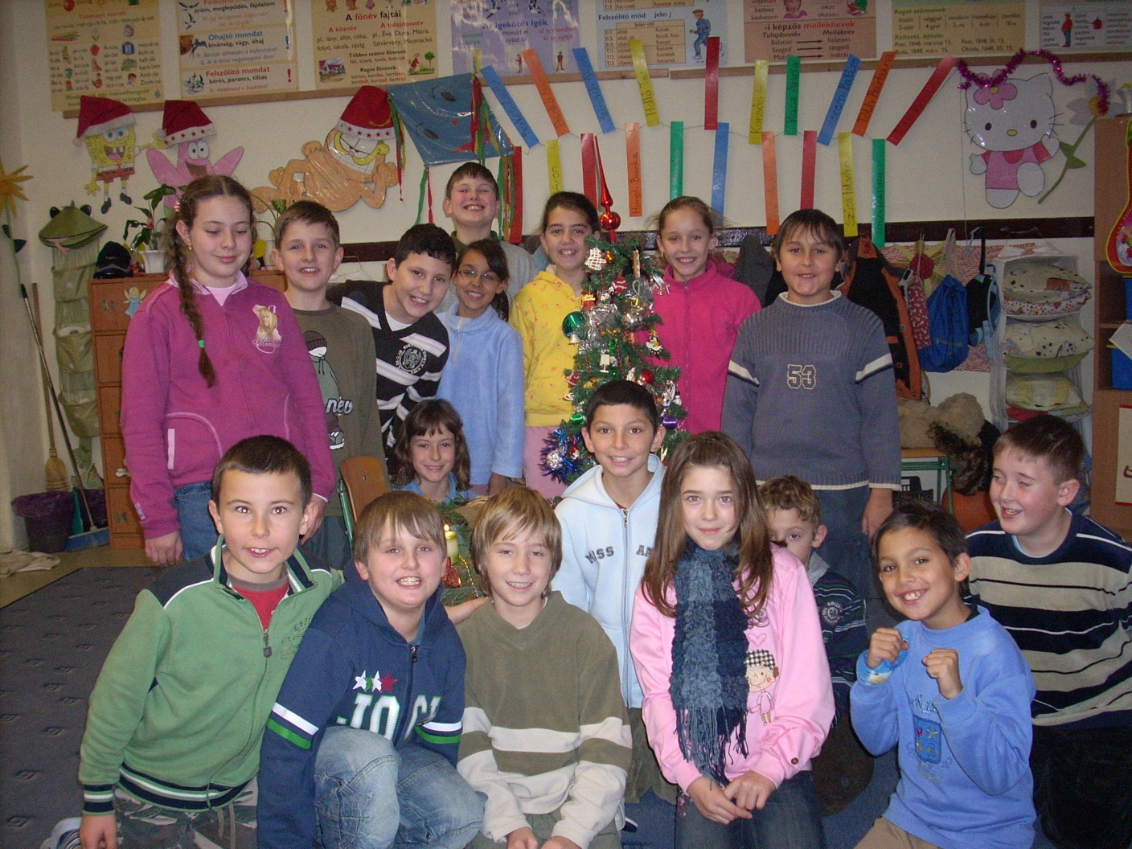
Kész a remekmű!

Slide 8
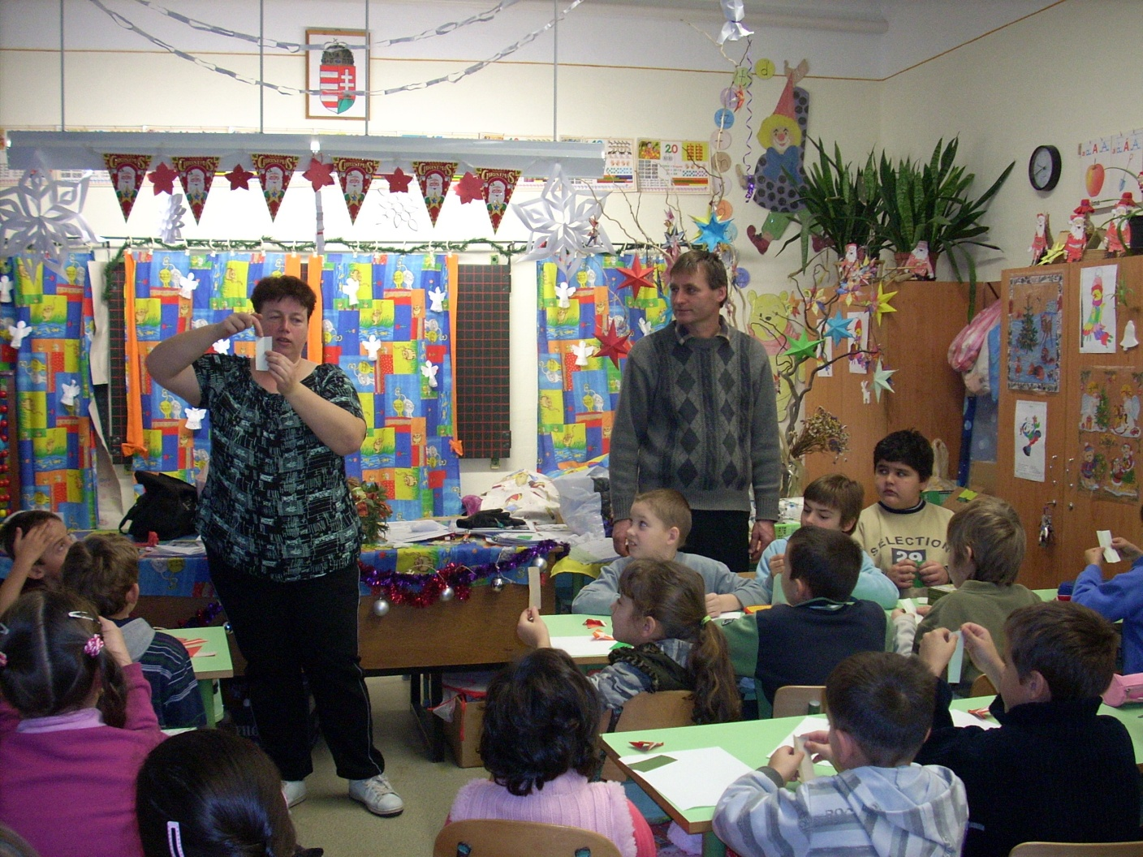
Nálunk járt a Farkas házaspár

Slide 9
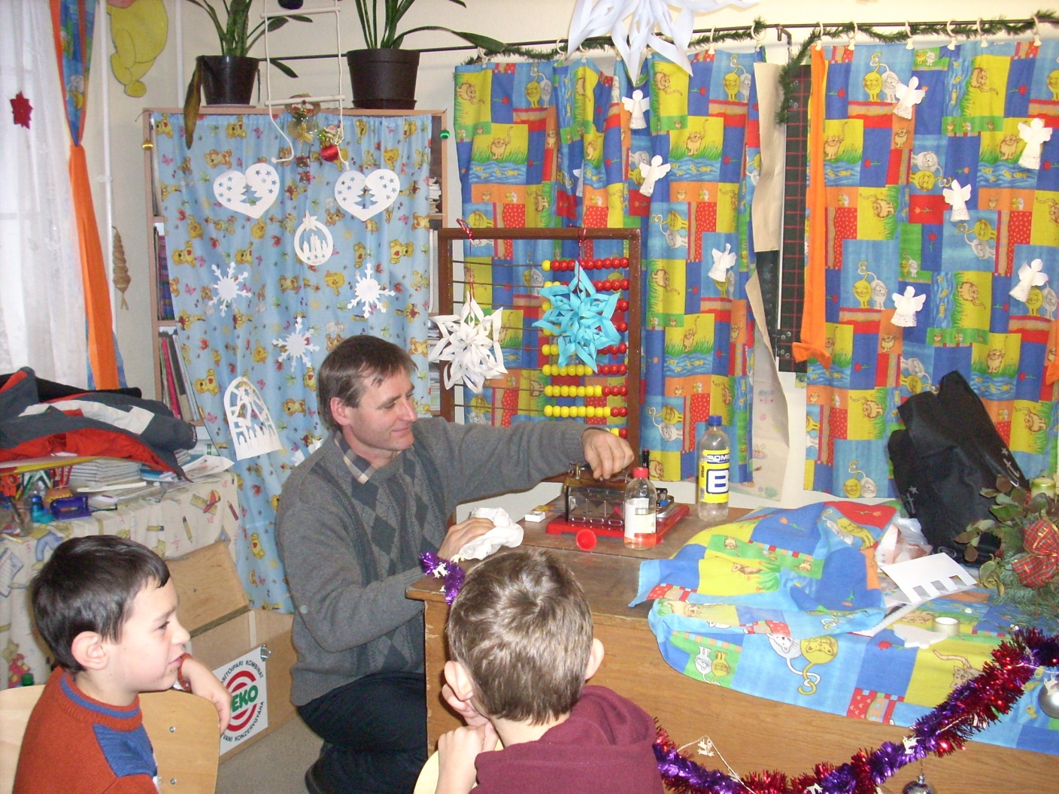

Slide 10
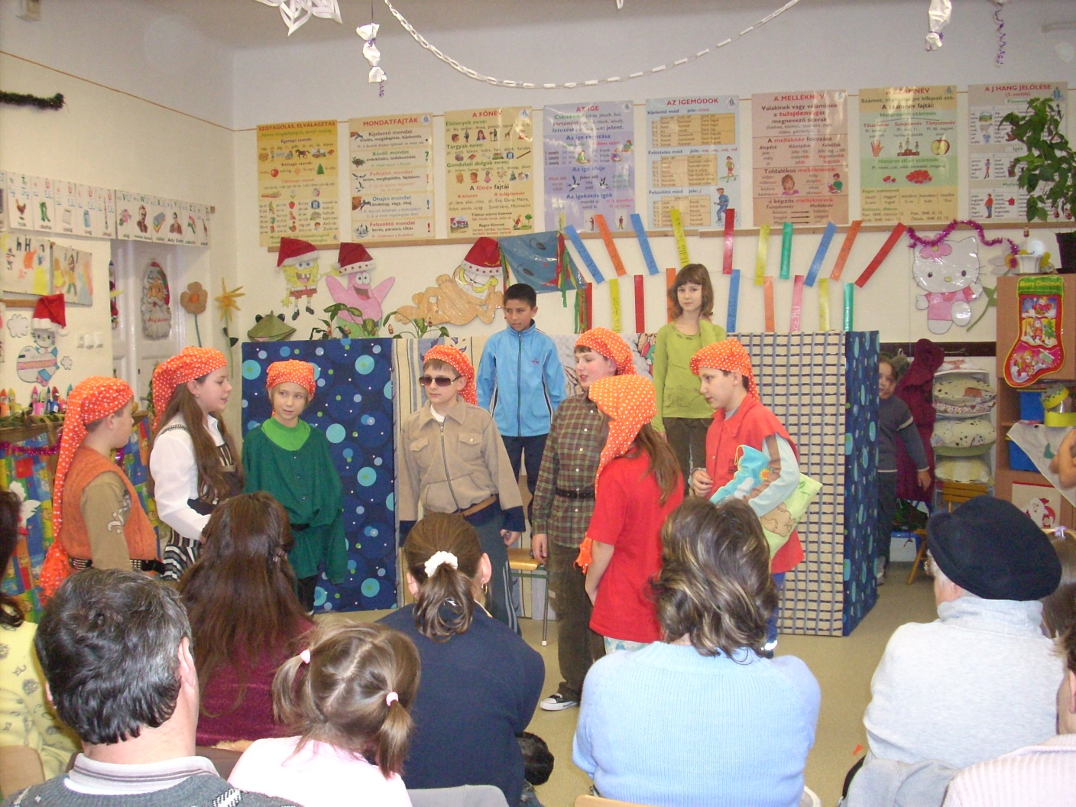
Műsorral kedveskedtünk a hozzátartozóknak

Slide 11
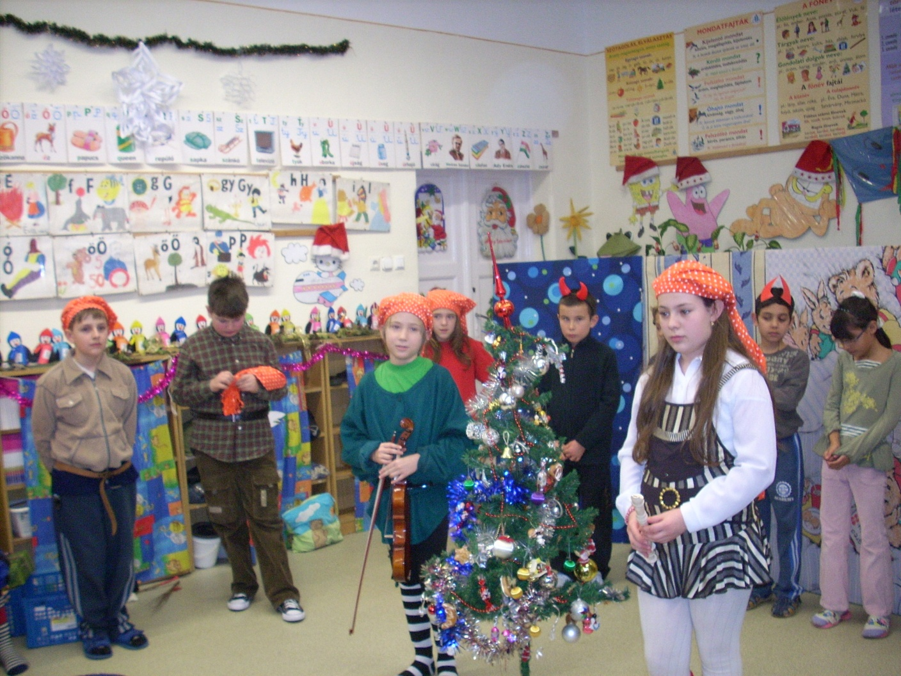

Slide 12
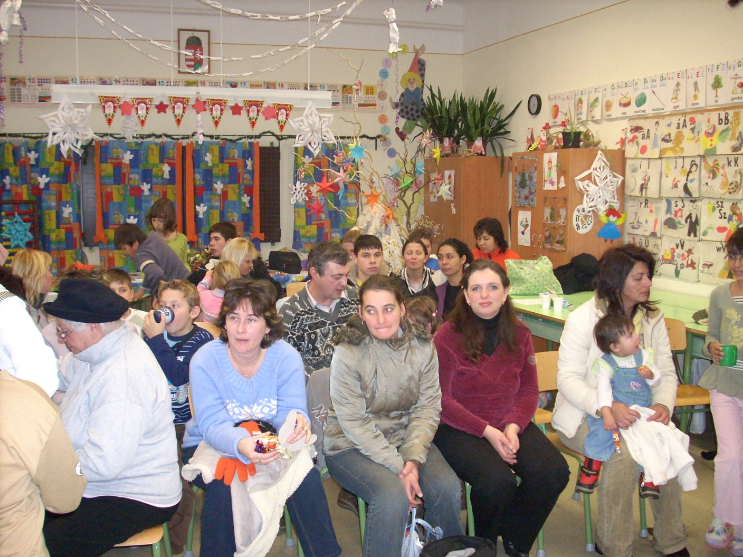
Műsor utáni vendéglátás

Slide 13
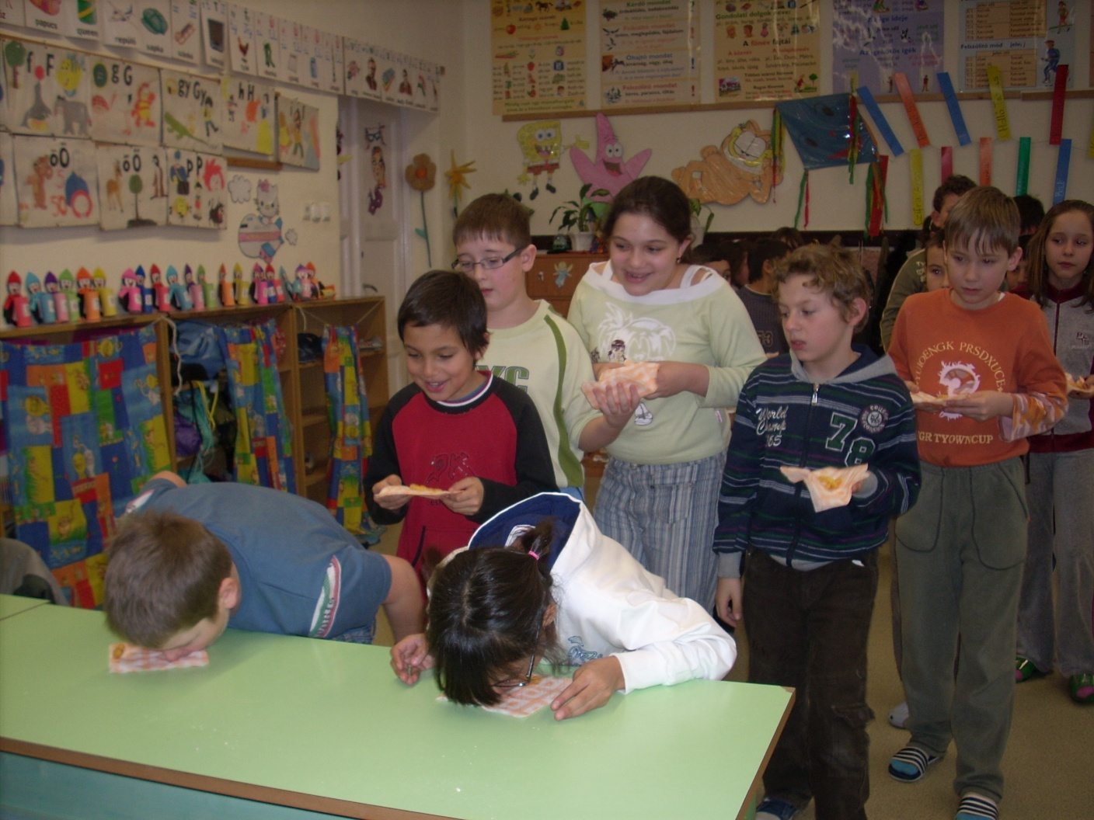
Játékra is jutott idő

Slide 14
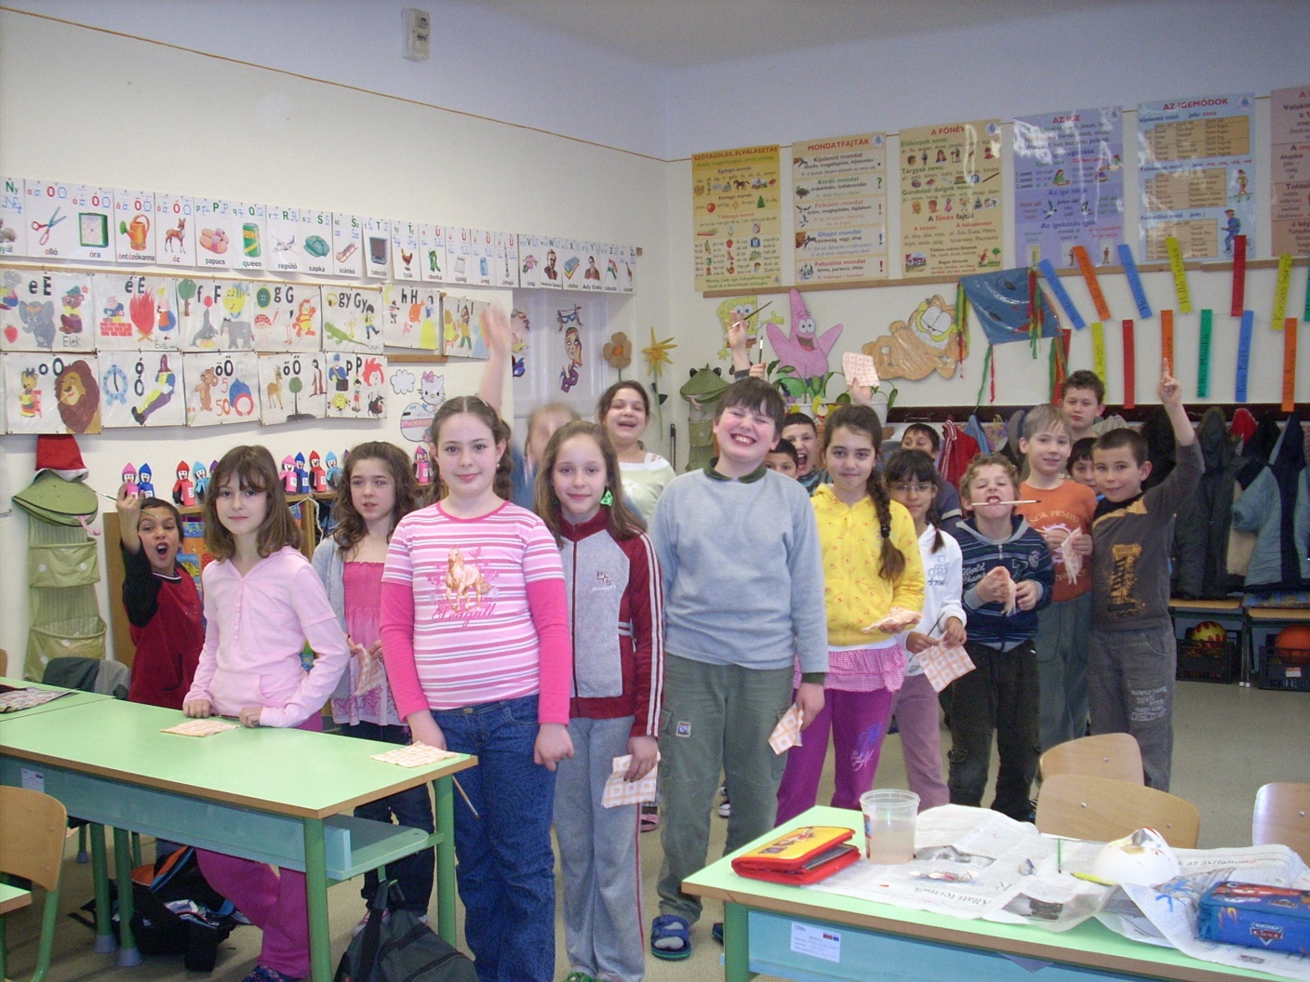

Slide 15
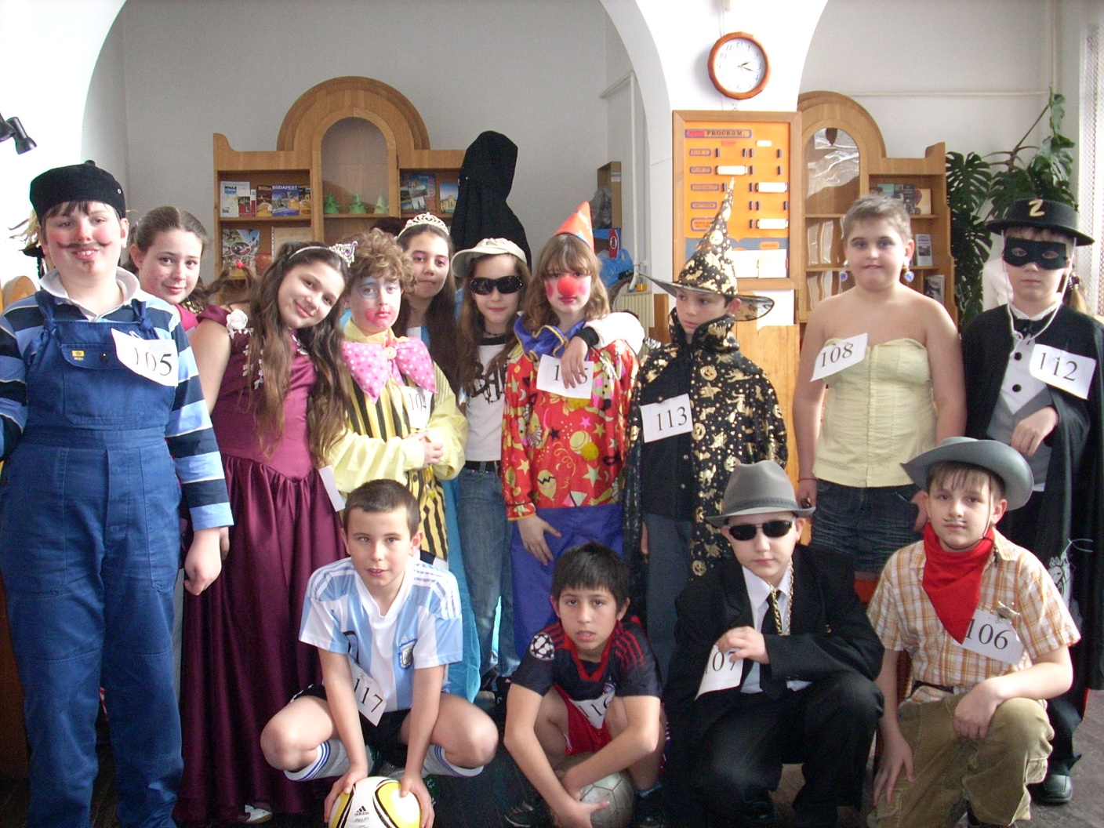
Hurrá itt a farsang!

Slide 16
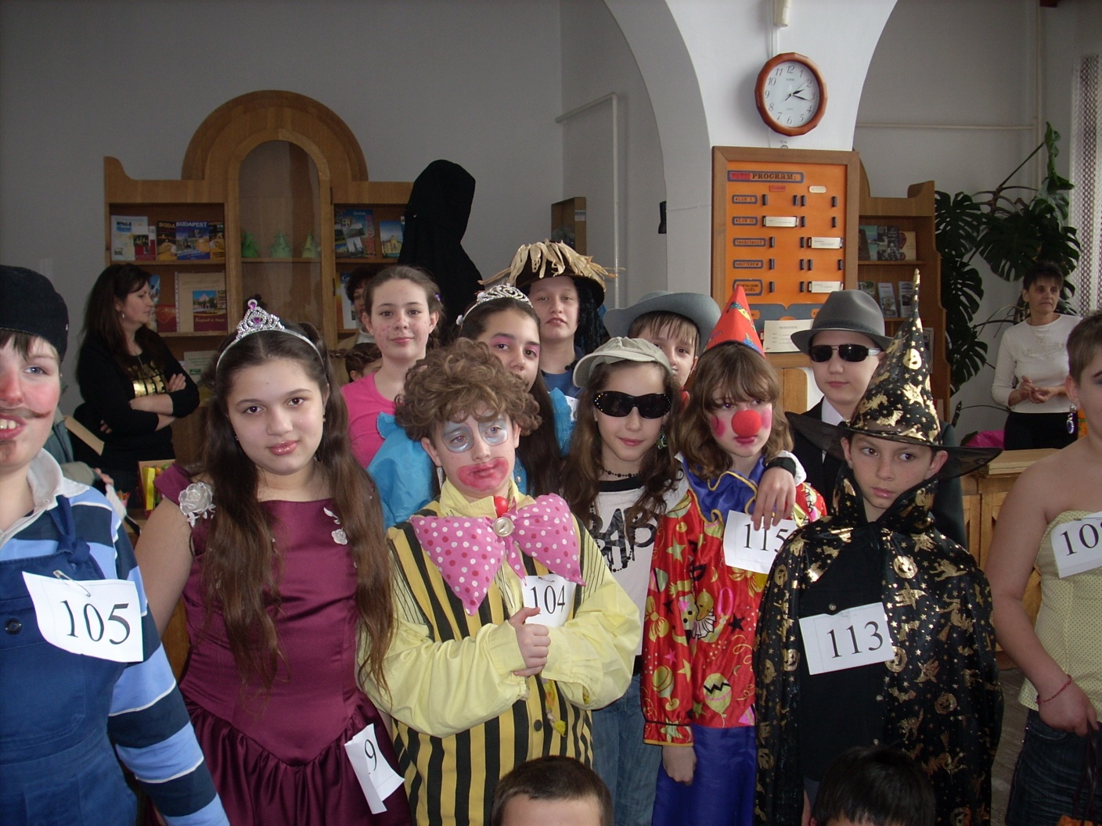

Slide 17
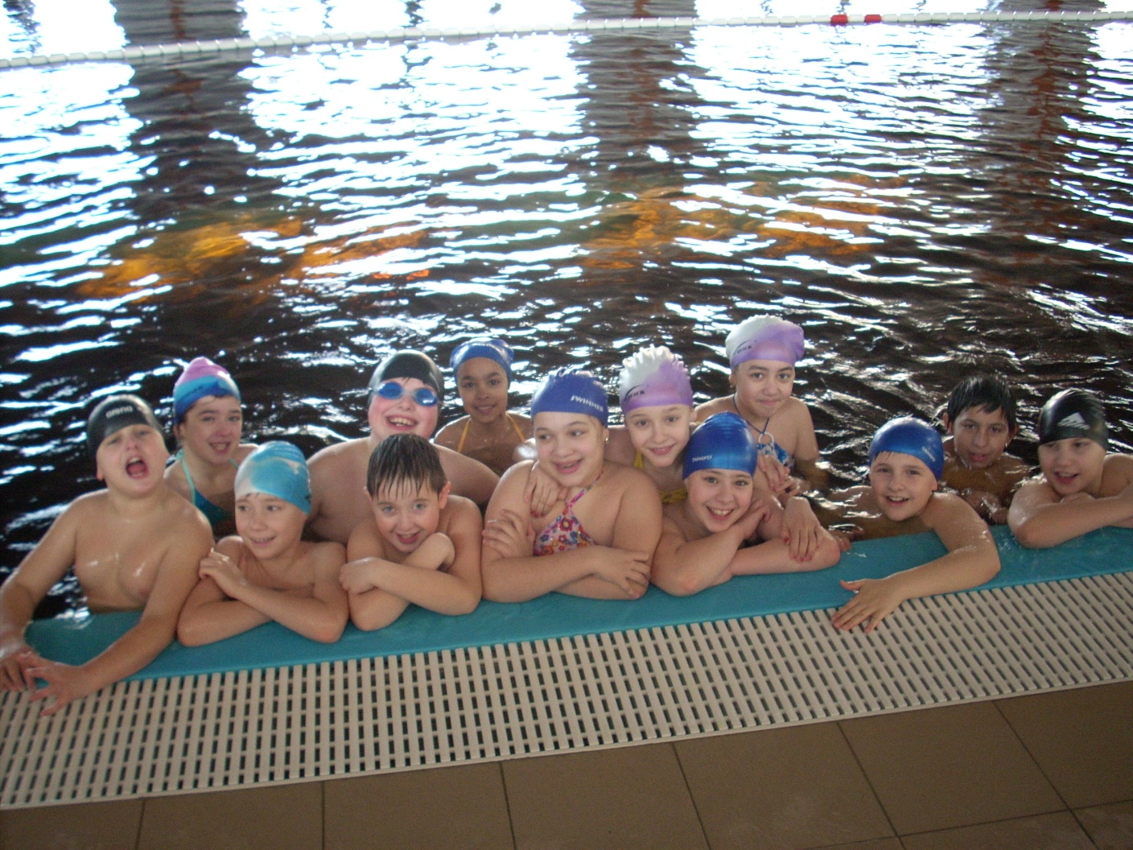
Jaj, úgy élvezem én a strandot…

Slide 18
